Slide 1
بسم الله الرحمن الرحيم
الوحدة الثانية : المادة والطاقة
الفصل الرابع: الطاقة وتحولاتها

Slide 2
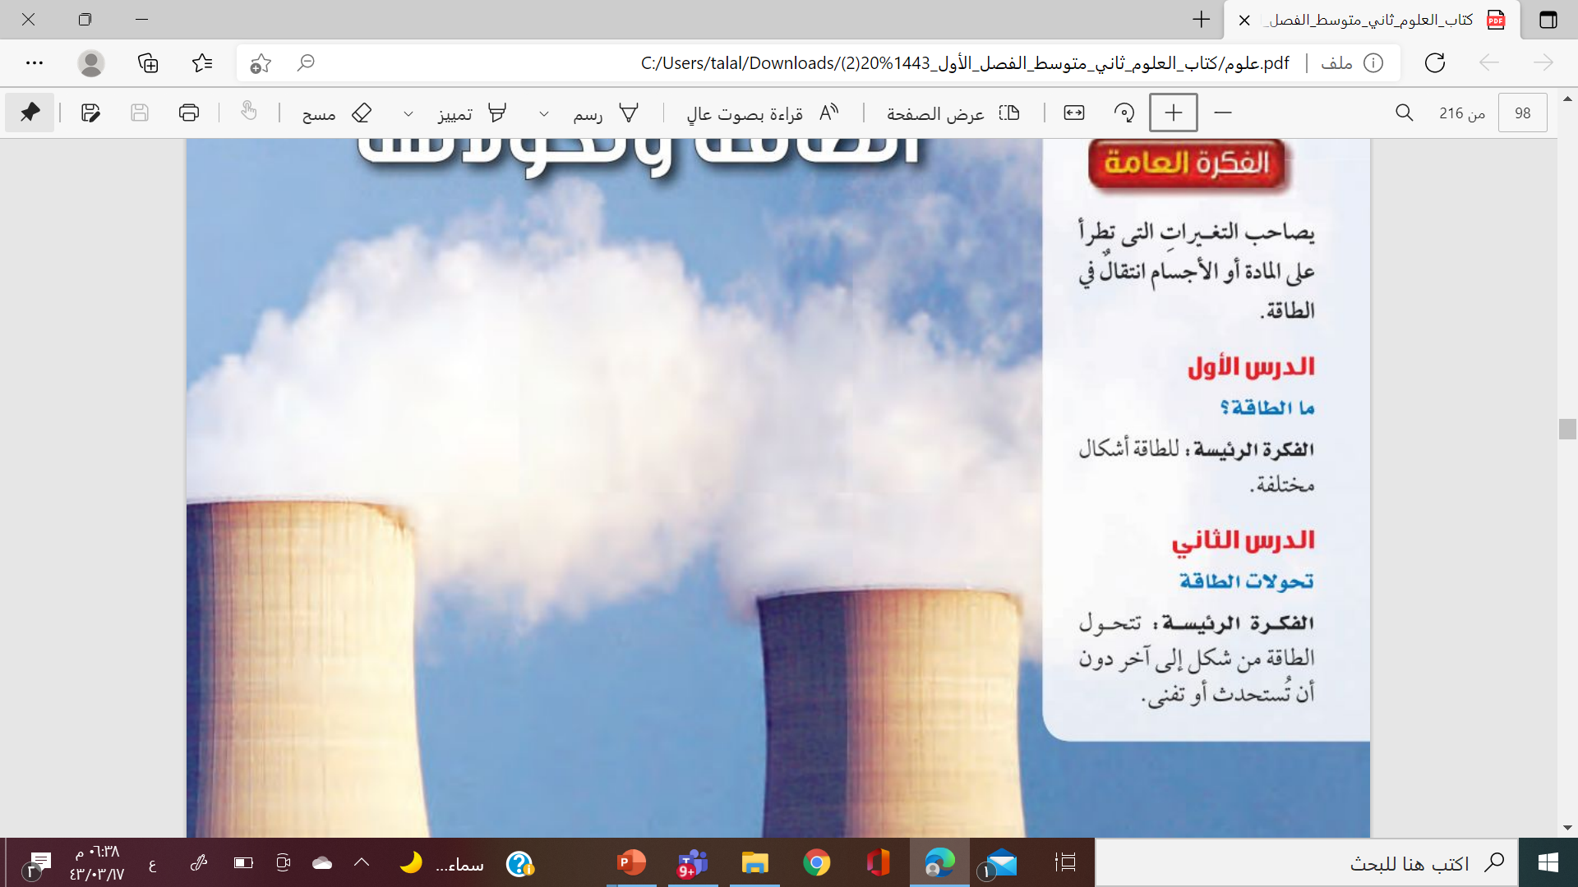

الفصل الرابع : الطاقة وتحولاتها
تحولات الطاقة
ما الطاقة ؟

Slide 3
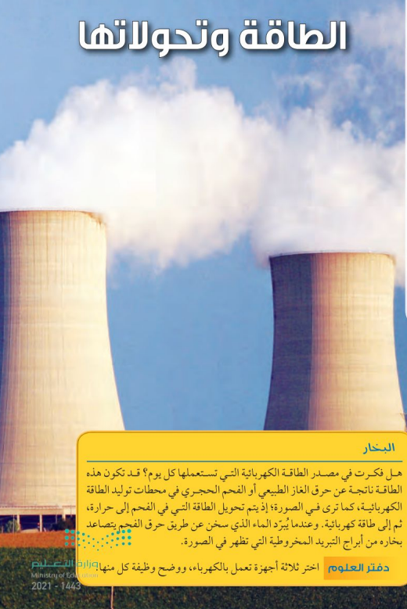

Slide 4
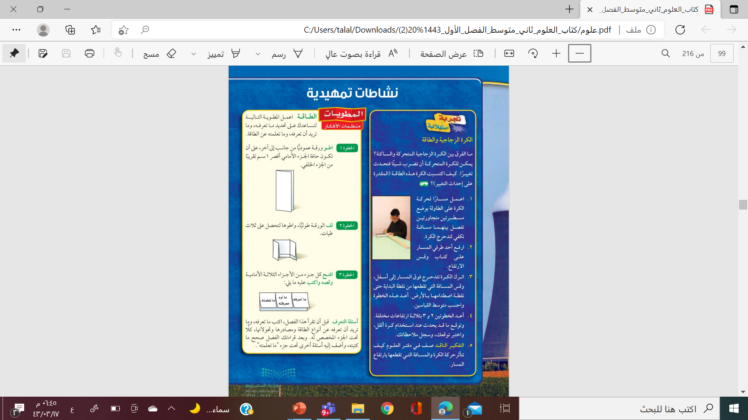
الأدوات
كرة زجاجية
مسطرتين
كتب
شريط قياس
سجل النتائج التي حصلت عليها في الجدول التالي
الارتفاع | المسافة في المحاولة 1 | المسافة في المحاولة 2 | المتوسط

Slide 5
الاستنتاج
نلاحظ انه كلما زاد ارتفاع المسار
زادت المسافة التي تقطعها الكرة
توقع : ما قد يحدث عند استخدام كرة اثقل ؟
اختبر توقعك وسجل ملاحظاتك
لا تتأثر المسافة التي تقطعها الكرة بتغير الكتلة
لأنها تعتمد على السرعة المتجهة للجسم وليس على الكتلة

Slide 6

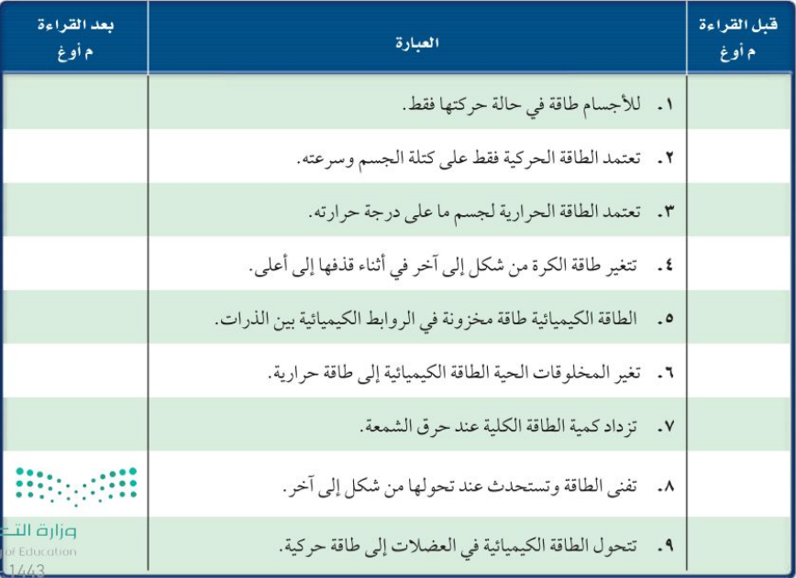
التهيئة

